Slide 1
2019
双链表实验汇报
汇报人：黄炎森

Slide 2
目录
实验前练习
实验中练习
bfs实现
011
03
02
实验中练习
04
总结

Slide 3
01
实验前练习

Slide 4
具体框架
初始状态：一个空的头结点（当前指针指向head）
head->prior | head->c | head->next
在当前节点后插入一个节点(当前指针指向pnew)
head->prior | head->c | head->next
pnew->prior | pnew->c | pnew->next

Slide 5
具体代码
void InitList(List* &head) //建一个空的双链表(有空的头结点)
{
head->c='0';
head->next=head;
head->prior=head;
}
void insertList(List* &L,ElemType newData) //将新数据插入到指针L所指的数据后面
{
List *pnew=new List;
pnew->c=newData;
pnew->next=L->next;
pnew->prior=L;
L->next->prior=pnew;
L->next=pnew;
L=pnew;//将指针移动到新元素上
}

Slide 6
具体代码
void removeList(List* &L,List* head) //删除列表中指针所标记的数据项
{
if(L==head) //当L为头结点时返回错误
{
printf("不能删除头结点！\n");
return;
}
List *p=L;
L->prior->next=p->next;
p->next->prior=L->prior;
L=L->next;//将L移至下一个元素
delete p;
}
void replaceList(List* &L,ElemType newData) //使用newData替换指针标记的数据项
{
L->c=newData;
}

Slide 7
具体代码
void clearList(List* &head) //删除列表中所有数据项，从头结点开始
{
List *p=head->next;
while(p!=head)
{
p->c='0';//因为数据项都为char，故这里用数字0代表清空数据
p=p->next;
}
}
void showStructure(List* head)//输出表中的数据项
{
if(isEmpty(head))
printf(" Empty list\n");
else{//输出链表中所有数据
List* temp=head->next;
int count_=0;
while(temp!=head){
printf("第%d个数据是:%c\n",++count_,temp->c);
temp=temp->next;
}
}
}

Slide 8
具体代码
void reverseList(List* &head)//实验中练习2新增，倒置一个列表中的数据项顺序，且不移动指针的位置
{
List *tempa=head->next;
List *tempz=head->prior;
while(tempa!=tempz&&tempz->next!=tempa){
char temp=tempa->c;
tempa->c=tempz->c;
tempz->c=temp;
tempa=tempa->next;
tempz=tempz->prior;
}
}

Slide 9
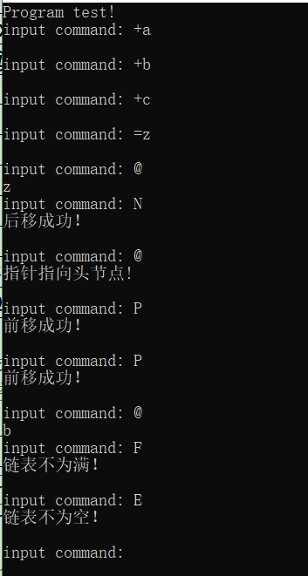
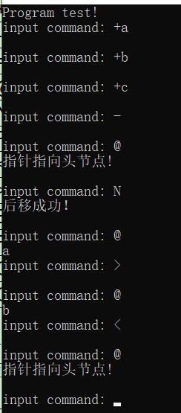
结果展示

Slide 10
2/3
实验中练习(bfs)

Slide 11
具体代码
void InitPuzzle(List* &head, char answ[] , char init[])//answ 为结果字符串，改变主函数中传过来的head,即init建成双链表
{
head->next=head;
head->prior=head;//初始化头指针
int len=strlen(init);
List* s=head;
for(int i=0;i<len;++i){
List* p = new List;
p->c=init[i];
s->next=p;
p->prior=s;
p->next=head;
head->prior=p;
s=p;
}
}

Slide 12
具体代码
void shiftLeft(List* &head)//整体左移一个,即把第一个取出来插入末尾
{
List* tempa=head->next;
List* tempz=head->prior;
head->next=tempa->next;
tempa->next->prior=head;
tempz->next=tempa;
tempa->prior=tempz;
tempa->next=head;
head->prior=tempa;
}
void swapEnds(List* &head)//交换最左边和最右边字母,交换里面的内容就可以
{
Elemtype temp=head->next->c;
head->next->c=head->prior->c;
head->prior->c=temp;
}

Slide 13
具体代码
void display(List* head)//显示当前字谜
{
List* temp=head->next;
while(temp!=head){
cout<<temp->c;
temp=temp->next;
}
cout<<endl;
}
bool issolve(List* head,char answ[])//是否破译字谜
{
int flag=0;
int len=strlen(answ);
List* temp=head;
for(int i=0;i<len;++i){
temp=temp->next;
if(temp->c!=answ[i])
return false;
}
if(temp->next!=head) return false;//当前字符串比答案长
else return true;
}

Slide 14
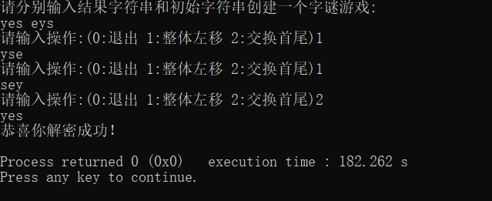
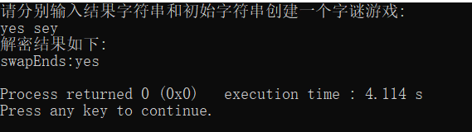
结果展示

Slide 15
2019
THANK YOU

